Slide 1

Федеральное государственное бюджетное образовательное учреждение высшего образования
«МИРЭА – Российский технологический университет»
РТУ МИРЭА
Институт информационных технологий
Кафедра инструментального и прикладного программного обеспечения
Дисциплина «Шаблоны программных платформ языка Java»
КУРСОВАЯ РАБОТА
Приложение «Магазин футбольной атрибутики»
Студент: Белослудцев Е.Д.
Группа: ИКБО-16-21
Руководитель: старший преподаватель Рачков А.В.
Москва 2022

Slide 2
Цель
Разработать приложение «Магазин футбольной атрибутики»
Задачи
Провести анализ предметной области разрабатываемого интернет-ресурса
Обосновать выбор технологий разработки интернет-ресурса
Разработать приложение с использованием фреймворка Spring, выбранной технологии и инструментария
Оформить пояснительную записку по курсовой работе в соответствии с ГОСТ 7.32-2017.6
Реализовать слой клиентской логики веб-страниц с применением технологии JavaScript
Провести анализ текста на антиплагиат
Создать презентацию по выполненной курсовой работы

Slide 3
Технологии разработки
В качестве языка программирования выбран Java, так как он является одним из наиболее популярных языков программирования, имеет обширную документацию и сообщество разработчиков, а также обладает хорошей производительностью и безопасностью.
Для реализации функционала приложения использован фреймворк Spring, который является одним из наиболее популярных фреймворков для разработки серверных приложений на языке Java. Spring предоставляет широкие возможности для управления жизненным циклом объектов, а также обеспечивает высокую производительность и безопасность приложения.
Среди возможного множества редакторов кода выбран редактор исходного кода IntelliJ IDEA, разработанный Microsoft для Windows, Linux и macOS.
В качестве системы управления базами данных выбрана PostgreSQL. PostgreSQL — это реляционная система управления базами данных, которая использует язык SQL для манипулирования данными.

Slide 4
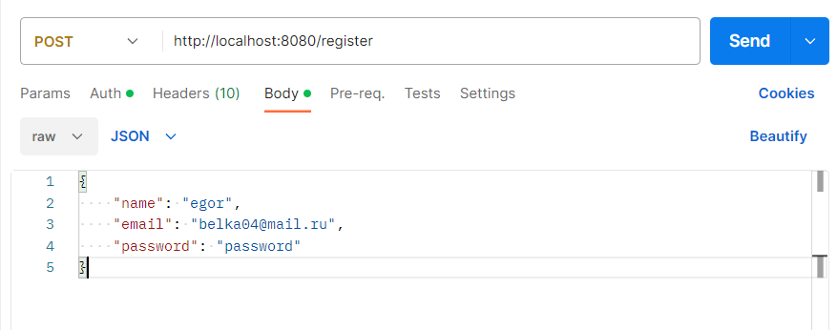
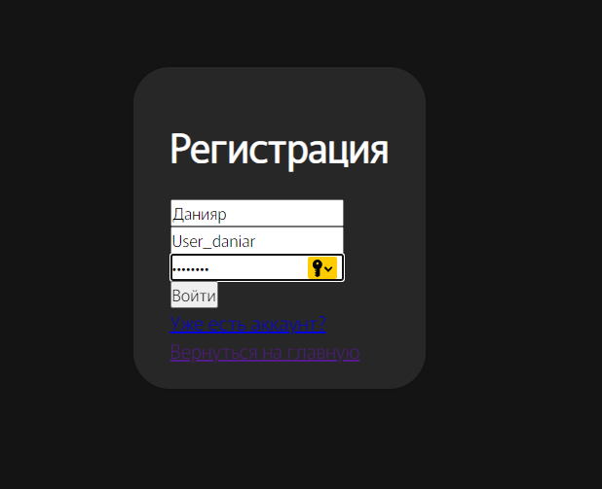
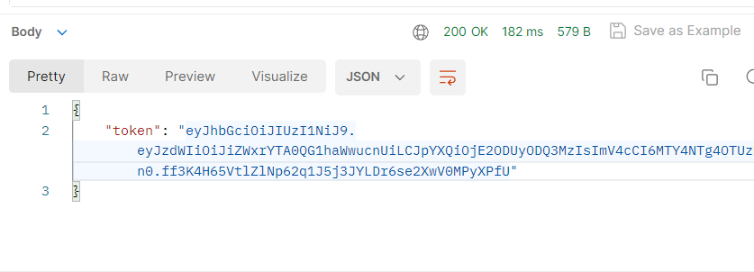
Тестирование приложения
POST запрос на регистрацию
Страница регистрации
Ответ от сервера

Slide 5
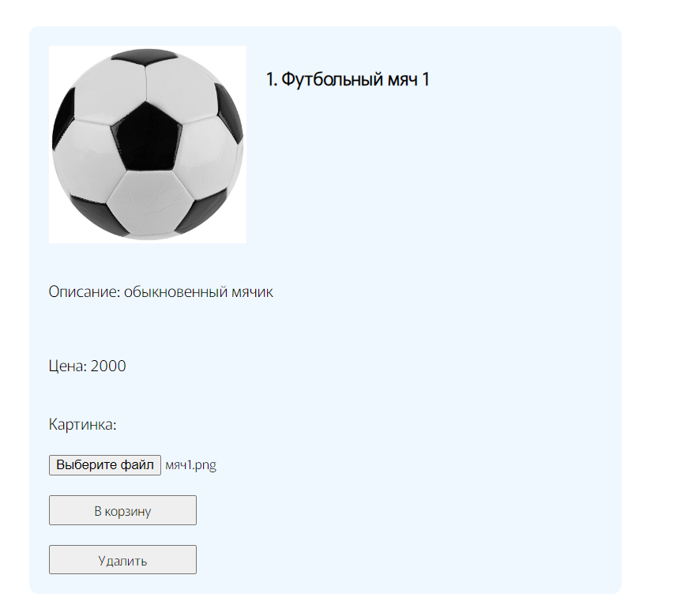
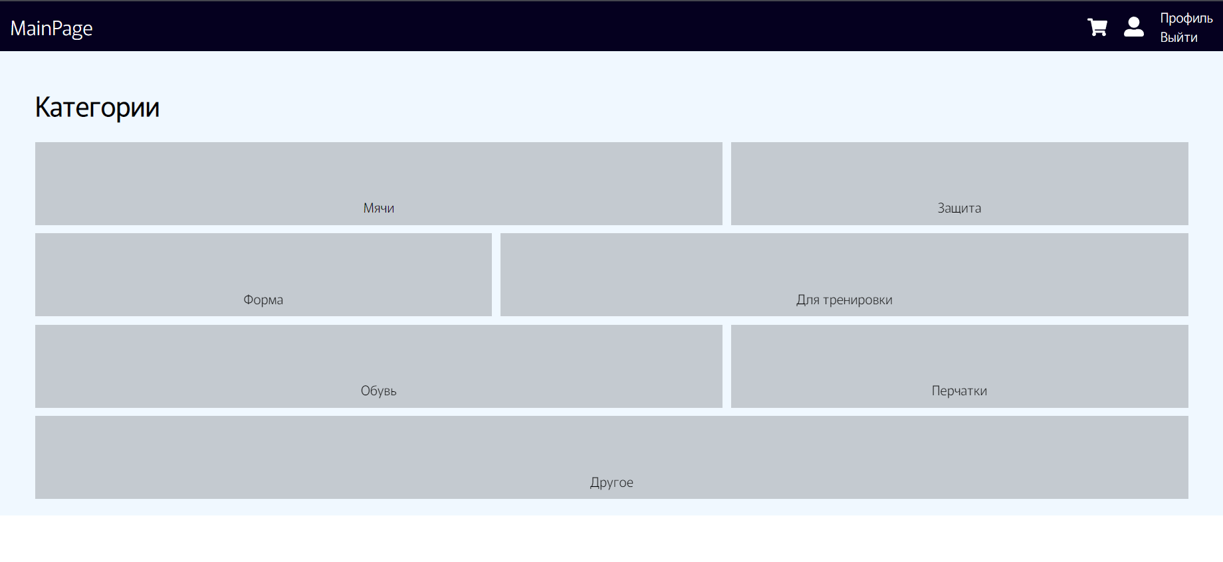
Тестирование приложения
Главная страница
Страница товара

Slide 6
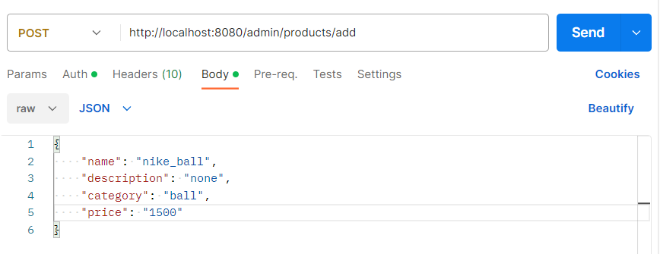
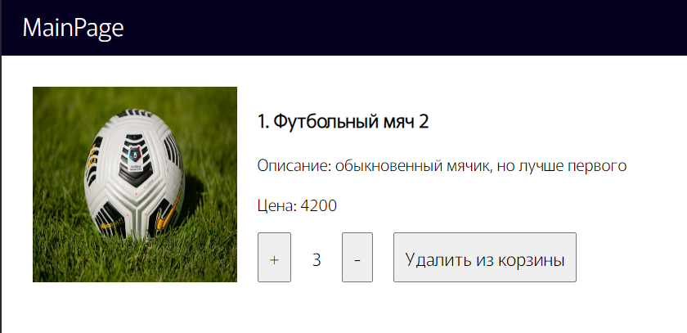
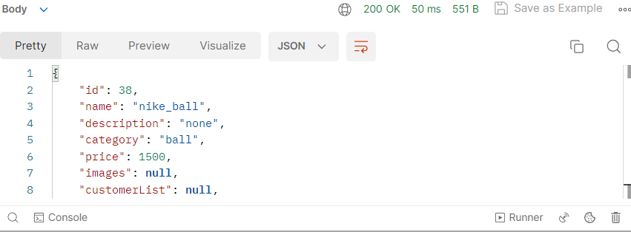
Тестирование приложения
POST запрос на добавление товара в корзину
Добавление товара в корзину
Ответ от сервера

Slide 7
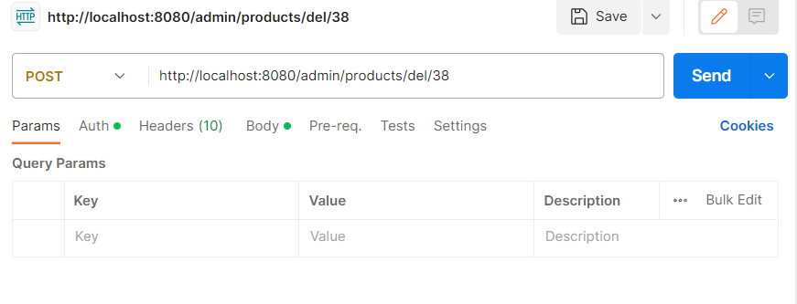
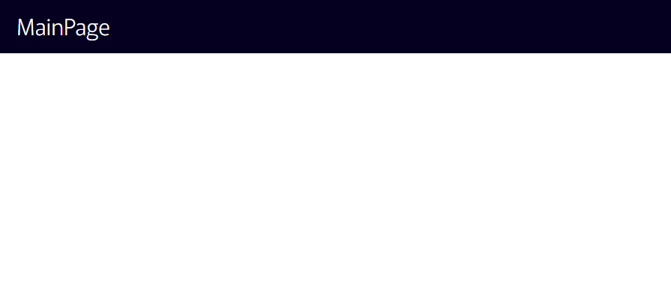
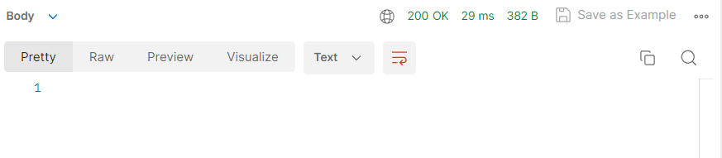
Тестирование приложения
POST запрос на удаление товара из корзины
Удаление товара из корзины
Ответ от сервера

Slide 8
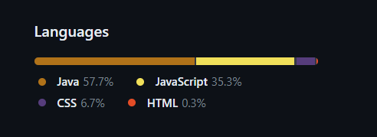
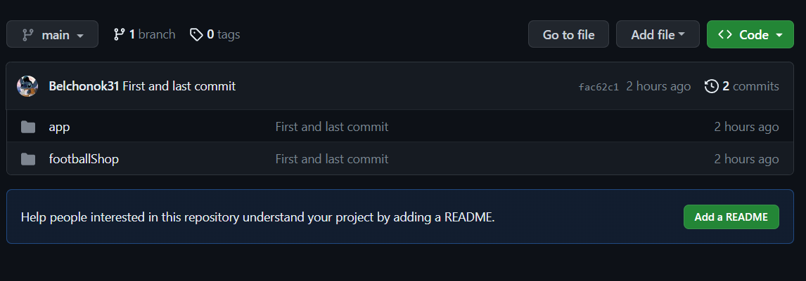
Результаты
Разработано приложение «Магазин футбольной атрибутики»
с использованием фреймворка Spring
URL хранилища с кодом (https://github.com/Belchonok31/java-term-work)

Slide 9
СПАСИБО ЗА ВНИМАНИЕ!

